Slide 1
GENERALIDADES DE LA PROTECCIÓN DE LOS DATOS PERSONALES

Slide 2
Objetivo
Que las personas cursantes identifiquen los antecedentes, así como el marco conceptual y el marco jurídico en materia de Protección de datos personales, con la finalidad de dar a conocer la base histórica y el sustento normativo de la materia. Dentro del presente, el cursante encontrará material que le será de utilidad con ejercicios y cuestionarios que reforzarán los conocimientos adquiridos.

Slide 3
Marco normativo.
Constitución Política de los Estados Unidos Mexicanos.
Ley General de Protección de Datos Personales en Posesión de Sujetos Obligados
Ley de Protección de Datos Personales en Posesión de Sujetos Obligados para el Estado de Guanajuato
Lineamientos para la Protección de Datos Personales en Posesión de Sujetos Obligados para el Estado de Guanajuato
Notes:
Decreto 437

Slide 4
Marco normativo
Constitución Política de los Estados Unidos Mexicanos.
Artículo 16; Segundo párrafo.
Toda persona tiene derecho a la protección de sus datos personales, al acceso, rectificación y cancelación de los mismos, así como a manifestar su oposición, en los términos que fije la ley, la cual establecerá los supuestos de excepción a los principios que rijan el tratamiento de datos, por razones de seguridad nacional, disposiciones de orden público, seguridad y salud públicas o para proteger los derechos de terceros.
Notes:
Decreto 437

Slide 5
¿QUÉ SON LOS DATOS PERSONALES?

Slide 6
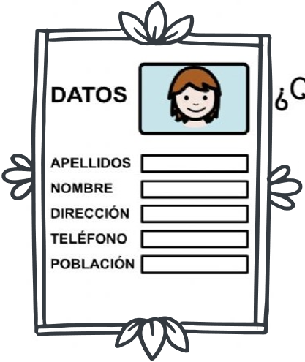
DATOS PERSONALES
Los datos personales son cualquier información relativa a una persona física, que la identifica o hace identificable.
Es toda aquella información que nos describe, que nos da identidad, nos caracteriza y diferencia de otros individuos.
Por la importancia, vamos a ver sus categorías y clasificación.
Notes:
Decreto 437

Slide 7
Categoría de los datos personales.
Datos personales.
Datos personales sensibles
Datos personales biométricos.
Notes:
Decreto 437

Slide 8
Clasificación de datos personales.
Los datos personales se clasifican en diversas tópicos atendiendo la naturaleza del dato personal que se trate
El siguiente diagrama muestra de manera enunciativa, mas no limitativa algunas de las clasificaciones que existen.
Notes:
Decreto 437

Slide 9
Clasificación
Identificación
Digital
Laboral
Patrimonial
Académico
Ideológico
Salud
Características físicas
Características personales
Notes:
Decreto 437

Slide 10
TRATAMIENTO DE LOS DATOS PERSONALES

Slide 11
Tratamiento de los datos personales.
Art. 3 Fracción XXXIII LGPDPPSO Art. 3 Fracción XXXIV LPDPPSOGTO
Implica la obtención, uso, divulgación o almacenamiento de datos personales.
El uso de los datos personales abarca cualquier acción de acceso, manejo, aprovechamiento, transferencia, comunicación o disposición de datos personales.
Notes:
Decreto 437

Slide 12
Sujetos que participan en el Tratamiento de los Datos Personales
TITULAR
RESPONSABLE
ENCARGADO
Es la persona física a quien pertenecen y refieren los datos personales.
Es quien decide sobre el tratamiento de los datos personales.
Persona física o moral AJENA a la organización del Responsable que trata datos personales a cuenta de éste.
Notes:
Decreto 437

Slide 13
PRINCIPIOS A SEGUIR EN EL TRATAMIENTO DE DATOS PERSONALES
El derecho a la protección de los datos personales esta sistematizado a través de ocho principios y dos deberes, siendo estos las tareas que se asignan obligatoriamente a los responsables del tratamiento, y en derechos de los titulares.
PRINCIPIOS
1. Licitud
2. Lealtad
3. Información
4. Consentimiento
5. Finalidad
6. Proporcionalidad
7. Calidad
8. Responsabilidad
DEBERES
1. Seguridad
2. Confidencialidad
Notes:
Decreto 437

Slide 14
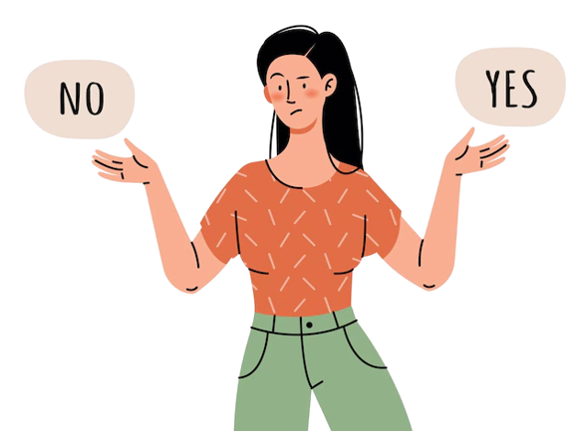
Principio de Consentimiento.
CARACTERÍSTICAS
TIPO
Libre (sin error, mala fe, violencia o dolo).
Específico (finalidades concretas).
Informado (conocimiento previo del aviso de privacidad).
Tácito (puesto a disposición el aviso de privacidad, no manifieste su voluntad en sentido contrario).
Expreso (manifieste su voluntad, por escrito, por medios electrónicos, o cualquier otra tecnología donde se acredite la obtención del mismo).
Notes:
Decreto 437

Slide 15
Principio de Información
Integral Art. 39 LPDPPSOGTO
Simplificado Art. 38 LPDPPSOGTO
Denominación del responsable
Finalidades del tratamiento
Informar si se realizarán transferencias que requieran consentimiento.
Mecanismos para que el titular pueda manifestar su negativa al tratamiento.
Sitio para consultar el aviso de privacidad integral.
Denominación del responsable.
Datos personales que serán sometidos al tratamiento.
Finalidad del tratamiento.
Fundamento legal que faculta el tratamiento.
Informar si se realizarán transferencias que requieran consentimiento.
Mecanismos para ejercer los derechos ARCO.
Domicilio de la Unidad de Transparencia.
Medio en los que comunicará a los titulares los cambios al aviso de privacidad.
Notes:
Decreto 437

Slide 16
Deber de Seguridad
“Se trata de garantizar la confidencialidad, integridad y disponibilidad de los datos personales y que los responsables lleven a cabo un manejo cuidadoso de los datos personales.”
Funciones y obligaciones de responsable
Inventario de los datos personales
Plan de trabajo
Análisis de riesgo
Análisis de brecha
Mecanismos y revisión de las medidas de seguridad
Programa general de capacitación.
Notes:
Decreto 437

Slide 17
Deber de Confidencialidad
El responsable esta obligado a establecer controles o mecanismos, que garanticen un correcto tratamiento a los Datos personales del Titular, aun después de finalizar sus relación.
Ejemplo:
Además de las obligaciones que emanan de la naturaleza del acuerdo del que da cuenta el presente instrumento el receptor de la información confidencialidad estará obligado a: Mantener la información confidencial en estricta reserva y no revelar ningún dato de la información a ninguna otra parte, relacionada o no.
Notes:
Decreto 437

Slide 18
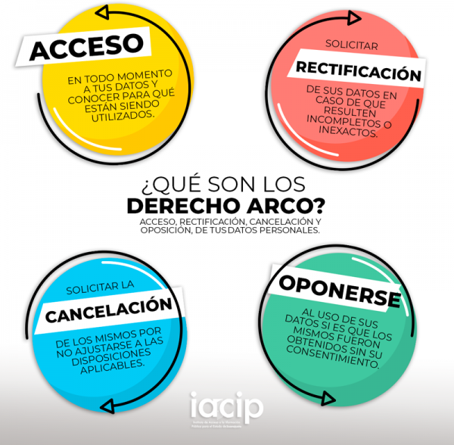
Derechos ARCO
Notes:
Decreto 437

Slide 19
Comité de Transparencia
INTEGRACIÓN
Máxima Autoridad en materia de Protección de Datos Personales de cada sujeto responsable. Se integrará y funcionará conforme a los dispuesto en la Ley de Transparencia y demás normatividad aplicable.
ATRIBUCIONES
Coordinar, realizar y supervisar las acciones necesarias para garantizar el derecho a la protección de los datos personales en la organización del responsable.
Instruir procedimientos internos para asegurar la mayor eficacia en la gestión de las solicitudes para el ejercicio de los derechos ARCO.
Confirmar, modificar o revocar las determinaciones de inexistencia de Datos personales o negativa de los Derechos ARCO.
Dar seguimiento y cumplimiento de las resoluciones emitidas por el Instituto.
Establecer programas de capacitación y actualización para los servidores públicos en materia de Protección de Datos Personales.
Notes:
Decreto 437

Slide 20
Unidad de Transparencia
Cada responsable contara con una Unidad de Transparencias encargada de atender las solicitudes para el ejercicio de los derechos ARCO, la cual se integrara y funcionara conforme a lo dispuesto en la ley de Transparencia y demás normatividad que resulte aplicable.
ATRIBUCIONES
Auxiliar y orientar al titular que lo requiera con relación al ejercicio del derecho a la protección de datos personales.
Gestionar las solicitudes para el ejercicio de los derechos ARCO.
Proponer al Comité de Transparencia los procedimientos internos que aseguren y fortalezcan mayor eficacia en la gestión de la solicitudes para el ejercicio de los derechos ARCO.
Aplicar instrumentos de evaluación de calidad sobre la gestión de las solicitudes para el ejercicio de los derechos ARCO.
Asesorar a las áreas adscritas al responsable en materia de protección de datos personales.
Notes:
Decreto 437

Slide 21
Sharon Olascoaga Vega
Jefa de Protección de Datos Personales
Sharon.vega@iacip-gto.org.mx
477 716 7359 ext 117

